Slide 1
CCTV의 효율성
데이터마이닝 기말프로젝트
20145150 이상욱

Slide 2
추가 사항
서울시 구별 범죄 발생,검거율 추가,확인
서울시 구별 범죄 발생,검거율 지도로 시각화
CCTV 개수 대비 검거율 그래프로 확인
CCTV 개수 와 검거율의 선형적 상관관계 그래프로 확인

Slide 3
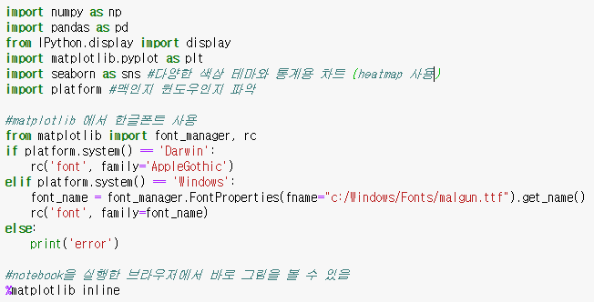


모듈 사용

Slide 4
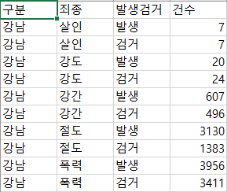
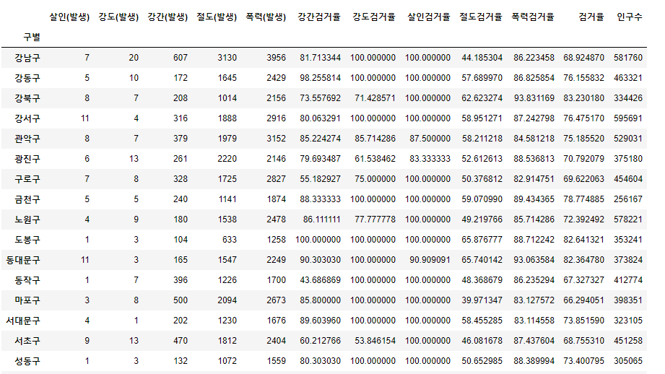
1. 데이터 전처리

Slide 5
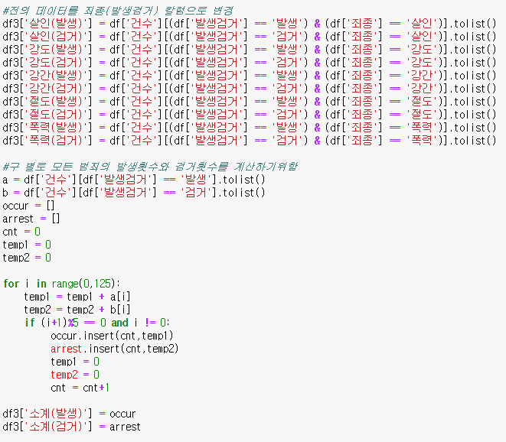
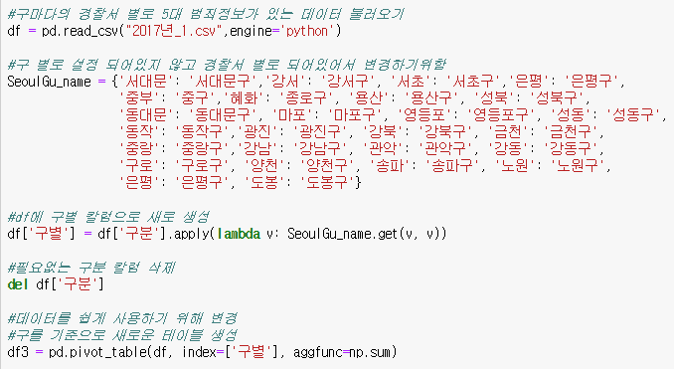
1. 데이터 전처리

Slide 6
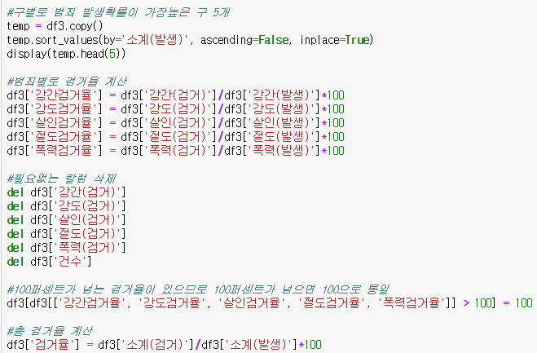
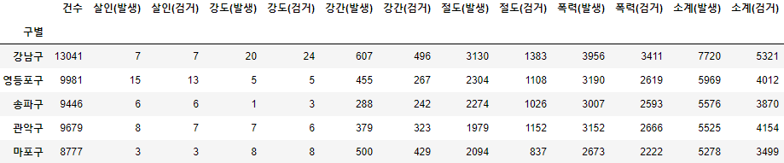
1. 데이터 전처리 & 구 별 범죄율 확인

Slide 7
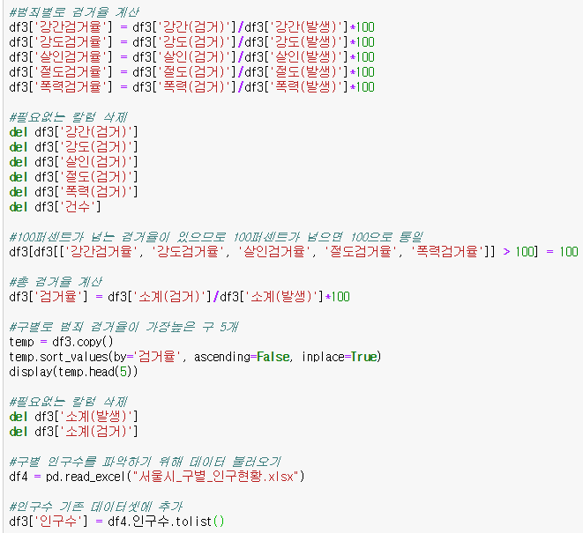
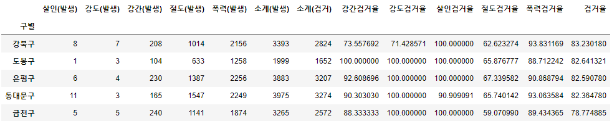
1. 데이터 전처리 & 구 별 검거율 확인

Slide 8
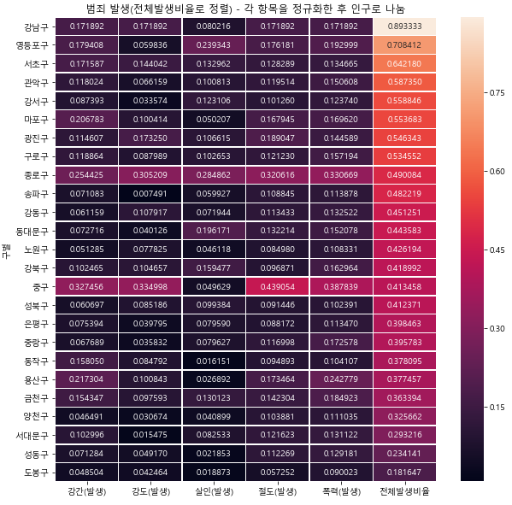
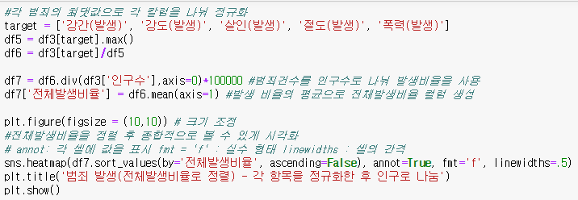
2. 구 별 범죄 전체 발생 비율을 시각화

Slide 9
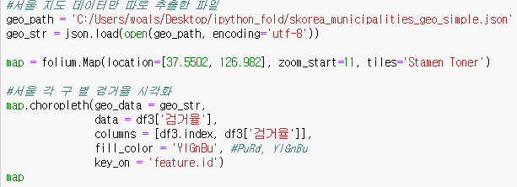
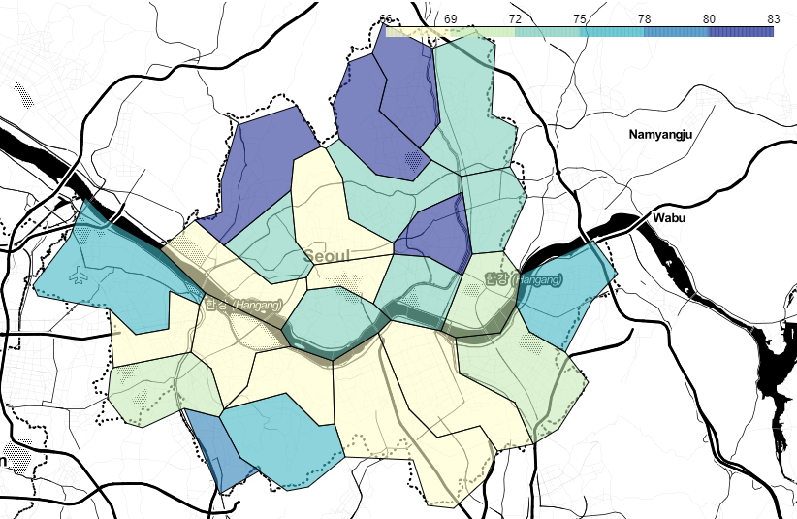
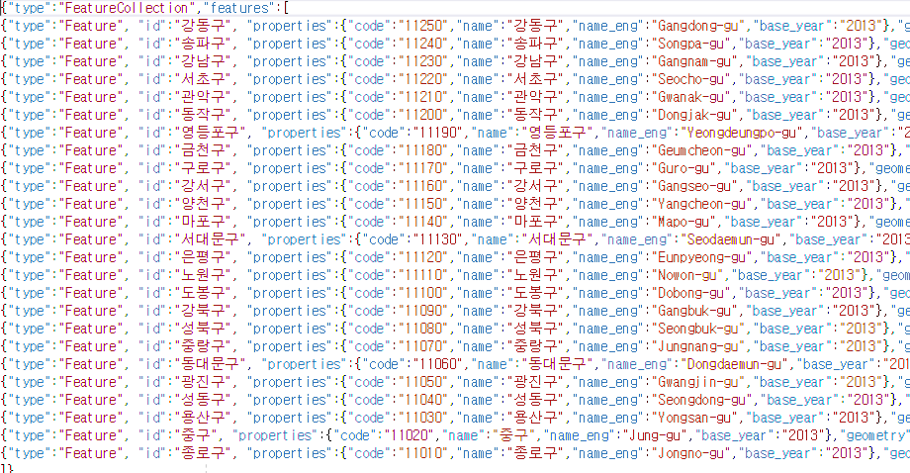
3. 구 별 검거율을 지도로 시각화

Slide 10
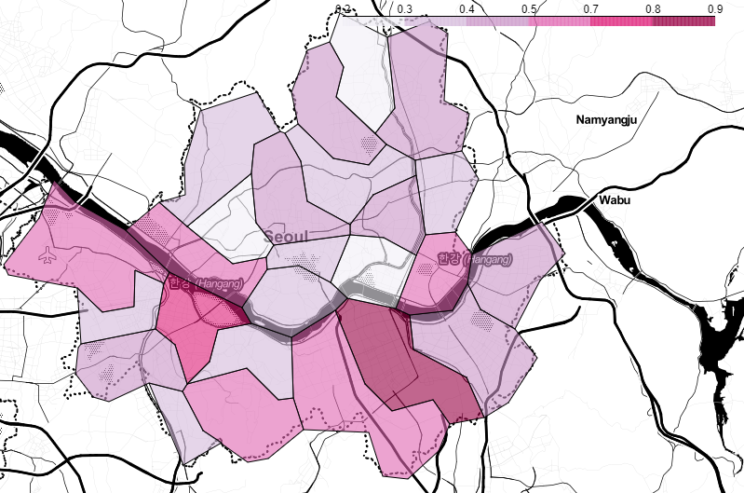
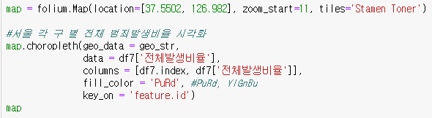
4. 구 별 범죄 전체 발생 비율을 지도로 시각화

Slide 11
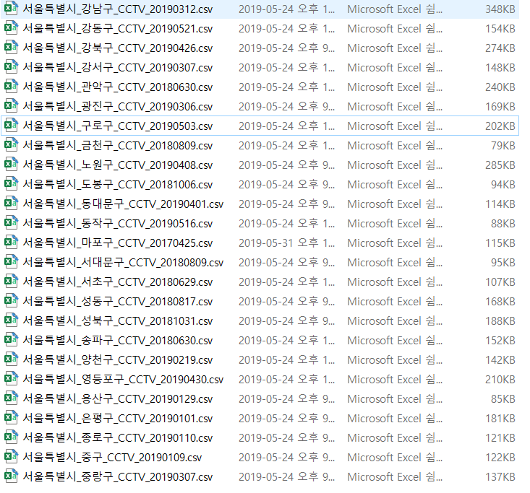
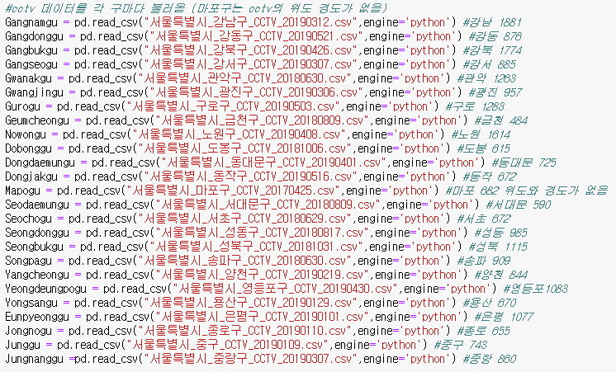
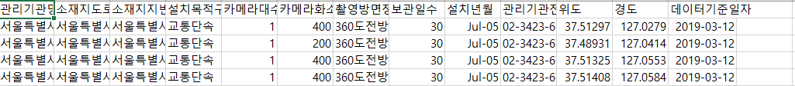
5. CCTV의 위치를 지도에 표시

Slide 12
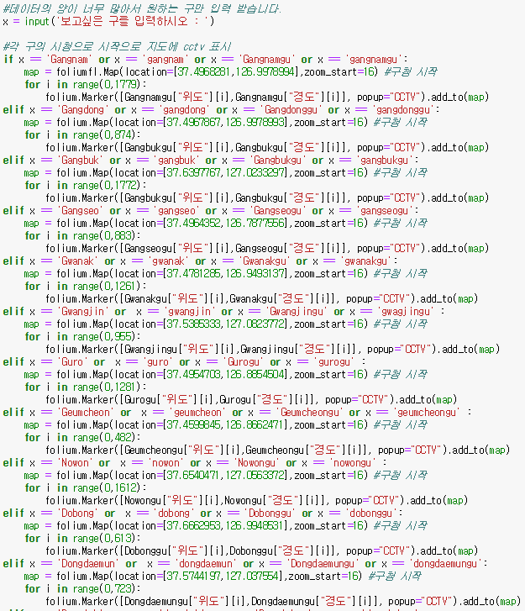
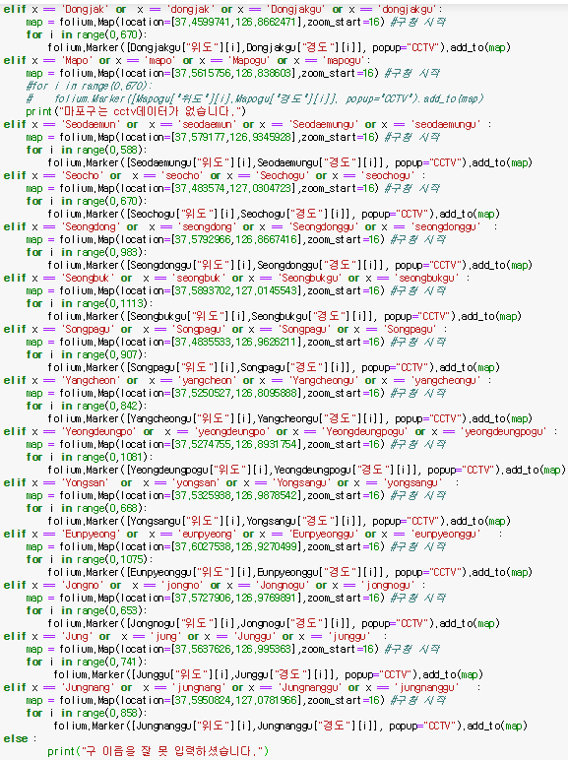
5. CCTV의 위치를 지도에 표시

Slide 13
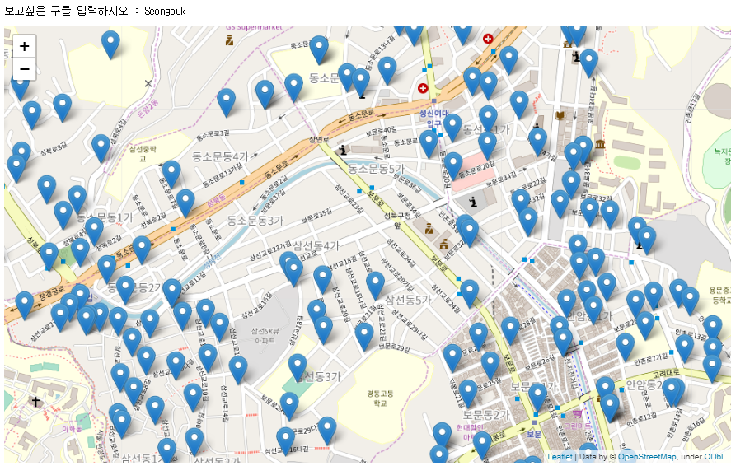
5. CCTV의 위치를 지도에 표시

Slide 14
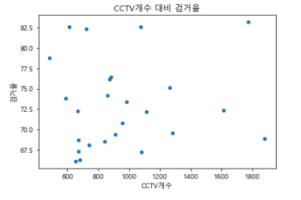
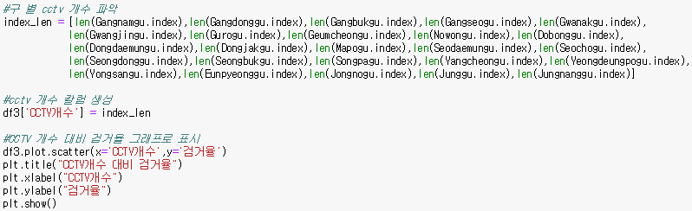
6. 구 별 CCTV 개수를 파악하여 개수 대비 검거율 그래프 그리기

Slide 15
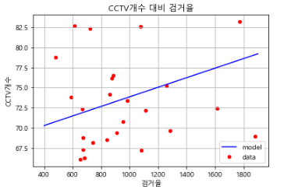
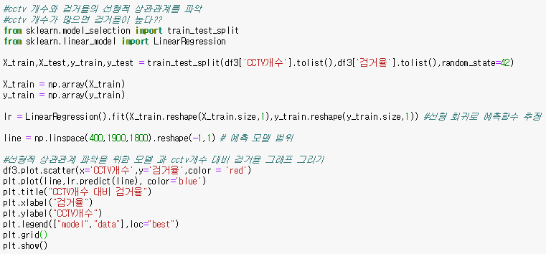
7. CCTV개수 와 검거율의 선형적 상관관계를 그래프에 추가

